Slide 1
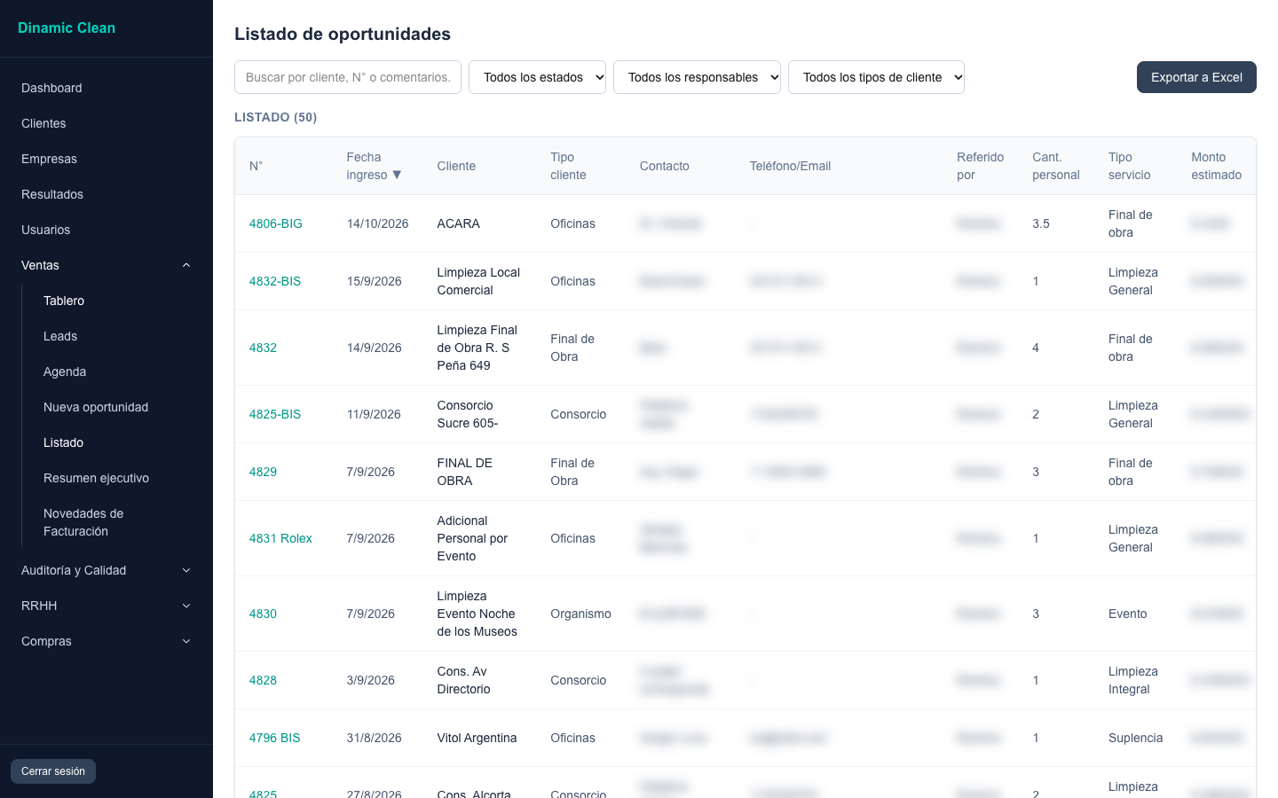
AUDITORÍA UX/UI
1
Dinamic Clean
16 columnas
Funciona. Creció agregando necesidades dentro de las mismas pantallas. Proponemos separar responsabilidades sin perder funcionalidades.
Captura real del listado de Ventas
Qué encontramos · por qué importa · cómo ordenarlo
Octubre 2026
Dinamic Clean · Auditoría UX/UI
1
Notes:
Qué veo: la portada. Qué importa: esta presentación muestra lo que encontramos al recorrer la aplicación real. Qué proponemos: ordenar cómo crece Dinamic Clean, sin perder ninguna función.

Slide 2
QUÉ HICIMOS
Recorrimos la aplicación como la usa una persona
1
2
3
4
Recorrimos
Contamos
Grabamos
Propusimos
Cada módulo, en la aplicación real y en un ambiente de pruebas.
Columnas, campos, botones y bloques que una persona ve a la vez.
Cinco recorridos cortos para ver el problema en movimiento.
Diseños ilustrativos para mostrar la dirección, no pantallas finales.
Cómo leer los colores
PROBLEMA HOY
Lo que pasa hoy en pantalla
IMPACTO
Qué consecuencia tiene
PROPUESTA
Qué proponemos
Todo se hizo en un ambiente de pruebas. No se modificó ninguna pantalla ni ningún dato.
Dinamic Clean · Auditoría UX/UI
2
Notes:
Qué veo: cuatro pasos de trabajo. Por qué importa: todo se apoya en pantallas reales, no en opiniones. Qué proponemos: leer el resto de la presentación con esta convención de colores: coral = problema hoy, ámbar = impacto, verde azulado = propuesta.

Slide 3
PUNTO DE PARTIDA
Dinamic Clean funciona
Resuelve necesidades reales de la operación, en un mismo lugar.
Ventas
Clientes
Empresas
Cada módulo tiene un propósito claro de negocio.
Ventas, compras, RRHH y auditoría ya tienen su lugar en el menú.
Resultados
Usuarios
Auditoría y Calidad
Las funciones existen.
RRHH
Compras
Dashboard
Buscar, crear, editar, exportar y reportar ya están resueltos.
Lo que hay que ordenar es otra cosa.
Cómo se presentan juntas dentro de cada pantalla.
Nada de lo que hoy funciona se pierde.
Dinamic Clean · Auditoría UX/UI
3
Notes:
Qué veo: los módulos que ya cubre la aplicación. Por qué importa: la propuesta no cuestiona que el sistema sirve; parte de ahí. Qué proponemos: conservar cada función y ordenar dónde vive.

Slide 4
CÓMO LLEGAMOS ACÁ
El sistema fue creciendo dentro de las mismas pantallas
1 · Una lista
2 · + filtros
3 · + formulario de alta
4 · + reportes y acciones
Cada necesidad nueva se sumó dentro de la misma pantalla.
Dinamic Clean funciona, pero fue creciendo agregando necesidades dentro de las mismas pantallas y módulos.
Dinamic Clean · Auditoría UX/UI
4
Notes:
Qué veo: una pantalla simple que, etapa tras etapa, suma filtros, formularios y acciones. Por qué importa: cada necesidad nueva fue razonable, pero juntas compiten por atención. Qué proponemos: dar a cada función un lugar propio.

Slide 5
LA APLICACIÓN HOY EN NÚMEROS
Lo que una persona encuentra en pantalla
16
50
113
460
71
columnas
oportunidades
clientes
artículos
novedades
en el listado de Ventas
cargadas a la vez en ese listado
en una única lista
en un solo pedido de compra
visibles antes del Kanban de Ventas
Cifras verificadas en la aplicación real, ambiente de pruebas.
No son errores. Son señales de que cada pantalla carga más de lo que una persona puede abarcar de una vez.
Dinamic Clean · Auditoría UX/UI
5
Notes:
Qué veo: cinco cifras medidas en la aplicación. Por qué importa: son cosas que la persona tiene que mirar o decidir si ignorar. Qué proponemos: ayudar a encontrar antes que obligar a recorrer. Datos tomados en el ambiente de pruebas.

Slide 6
RESUMEN DE LO ENCONTRADO
Tres problemas principales
1
2
3
Demasiado a la vez
Buscar no siempre es buscar en todo
Cada módulo lo resuelve distinto
Muchas columnas, bloques y acciones compiten en una sola pantalla.
Los filtros actúan sobre lo que ya está cargado, no sobre todo.
Crear, buscar, listar y editar cambian de forma de un módulo a otro.
Ninguno es falta de funcionalidad. Son problemas de orden.
Dinamic Clean · Auditoría UX/UI
6
Notes:
Qué veo: tres patrones que se repiten en varios módulos. Por qué importa: explican la mayor parte de lo que vimos. Qué proponemos: ninguno se resuelve agregando funciones; se resuelve ordenando.

Slide 7
¿CUÁNTA INFORMACIÓN RECIBE UNA PERSONA AL MISMO TIEMPO?
Contemos lo que hay en cada pantalla
Listado de Ventas
7
destinos en el menú
16
columnas
4
filtros
1
exportación
Tablero de Ventas
71
novedades arriba
4
columnas de Kanban
4
botones de acción
2
filtros
Empleados
6
campos de alta
6
columnas
25
filas por página
25
«Dar de baja»
Novedades
6
tareas en una pantalla
8
campos del formulario
3
botones de reporte
1
listado
Clientes
8
campos de alta
1
buscador
5
columnas
113
clientes en la lista
Conteo sobre capturas reales de la aplicación.
Dinamic Clean · Auditoría UX/UI
7
Notes:
Qué veo: una cuenta visual por pantalla: columnas, campos, botones, bloques, filtros. Por qué importa: cada número es algo que la persona debe mirar o decidir ignorar antes de hacer su tarea. Qué proponemos: ver, módulo por módulo, cómo repartir esa carga.

Slide 8
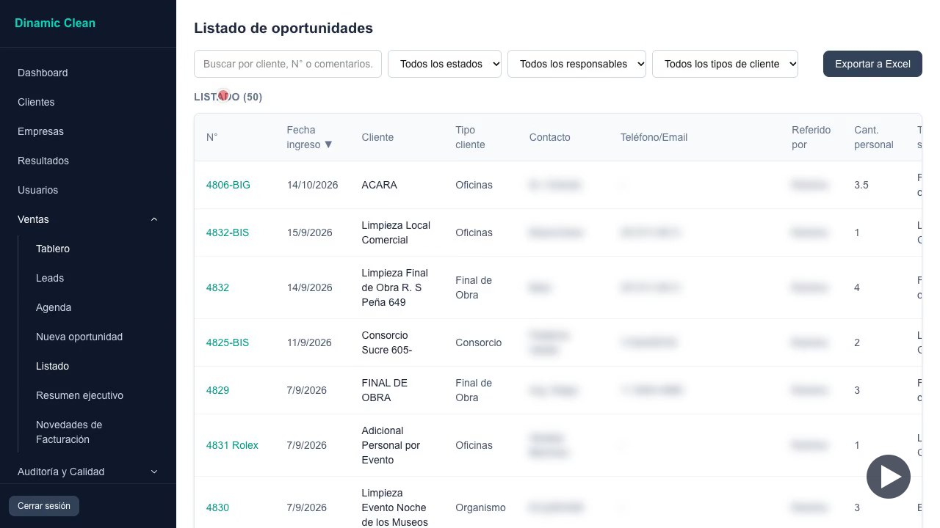
VENTAS · BÚSQUEDA
Buscar en pantalla no es lo mismo que buscar en todo
PROBLEMA HOY
50 registros cargados
Filtro actual
8 resultados
Solo se filtra lo que ya está en pantalla.
PROPUESTA
TODAS las oportunidades
Responsable = María · Estado = Seguimiento
Resultado correcto
Video 1 · Escribir «limpieza» en el listado de Ventas
El filtro siempre busca en todo.
El listado pasa a 8 resultados, dentro de las 50 oportunidades ya cargadas.
Primero hay que saber dónde se busca. Recién después, cuánto se muestra.
Dinamic Clean · Auditoría UX/UI
8
Notes:
Qué veo: en el listado de Ventas, al escribir «limpieza» el listado se reduce a 8 resultados. Por qué importa: la persona puede creer que ve todas las oportunidades cuando está viendo solo las 50 que ya estaban cargadas. Qué proponemos: que el filtro consulte siempre todas las oportunidades y que lo diga con claridad.

Slide 9
CLIENTES · PAGINADO Y BÚSQUEDA
Paginar y buscar resuelven cosas distintas
113
Banco
2
Página 1
clientes
filtro
clientes
de 1
Paginar
Buscar
define cuánto mostramos.
define qué estamos buscando.
Primero encontramos el resultado correcto. Después decidimos cuánto mostrar.
Dinamic Clean · Auditoría UX/UI
9
Notes:
Qué veo: la lista de 113 clientes; al buscar «banco» quedan 2. Por qué importa: si se pagina antes de buscar, la persona recorre páginas que no necesita. Qué proponemos: primero encontrar el resultado correcto y después decidir cuánto mostrar.

Slide 10
VENTAS · LISTADO
Ventas: muchas cosas compitiendo por atención
2
3
1
7 destinos en el menú de Ventas
4
4 filtros de búsqueda
2
16 columnas →
Exportar a Excel siempre visible
1
3
4
16 columnas (siguen más allá del borde)
PROBLEMA HOY
50 oportunidades cargadas a la vez.
El módulo no tiene poca funcionalidad. Tiene demasiadas cosas compitiendo por atención.
Dinamic Clean · Auditoría UX/UI
10
Notes:
Qué veo: el listado de oportunidades con siete destinos en el menú, cuatro filtros, exportación y dieciséis columnas. Por qué importa: antes de leer una sola oportunidad la persona ya procesó mucho. Qué proponemos: columnas clave en la lista, el resto en la ficha.

Slide 11
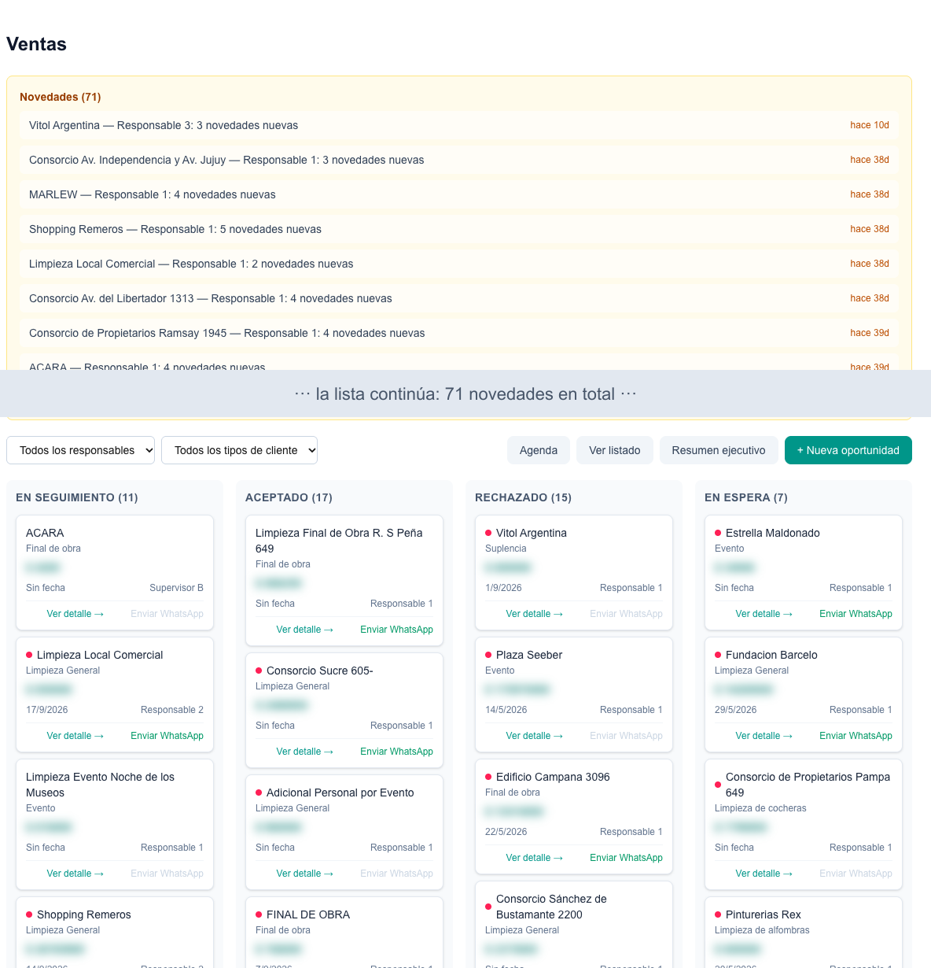
VENTAS · TABLERO
Antes del trabajo principal hay otra capa de información
PROBLEMA HOY
1
Novedades (71)
1
Alertas y seguimiento, lo primero que se ve.
Filtros y botones
2
2
Agenda · Ver listado · Resumen ejecutivo · Nueva oportunidad.
3
Kanban de 4 columnas
3
El trabajo comercial, recién acá.
Antes de llegar al trabajo principal, el usuario atraviesa otra capa completa de información.
PROPUESTA
Separar información de seguimiento, alertas y trabajo comercial. Las novedades se mantienen.
Dinamic Clean · Auditoría UX/UI
11
Notes:
Qué veo: el Tablero abre con un bloque de 71 novedades, luego filtros y botones, y recién después el Kanban de cuatro columnas. Por qué importa: la persona atraviesa otra capa completa antes de llegar al trabajo comercial. Qué proponemos: no quitar las novedades, sino separar seguimiento, alertas y trabajo comercial.

Slide 12
VENTAS · SEPARAR RESPONSABILIDADES
Las funciones siguen existiendo. Lo que cambia es dónde viven
PROBLEMA HOY
PROPUESTA
Seguimiento
Lista
Trabajo
Kanban
Nueva oportunidad
Export.
+ Nueva oportunidad
Resumen
Ventas · todo en uno
Novedades
Agenda
Ventas
Agenda
Kanban
Leads
Listado
Facturación
Todo conectado con todo
«Nueva oportunidad» es una acción dentro del trabajo
Las funciones siguen existiendo. Lo que cambia es dónde viven.
Dinamic Clean · Auditoría UX/UI
12
Notes:
Qué veo: a la izquierda, todo conectado en una sola pantalla. A la derecha, la misma lista de funciones repartida en espacios con un propósito. Por qué importa: cambiar una función hoy puede afectar otras que viven en la misma pantalla. Qué proponemos: Ventas se organiza en Trabajo, Agenda, Leads y Facturación; «Nueva oportunidad» pasa a ser una acción dentro del trabajo.

Slide 13
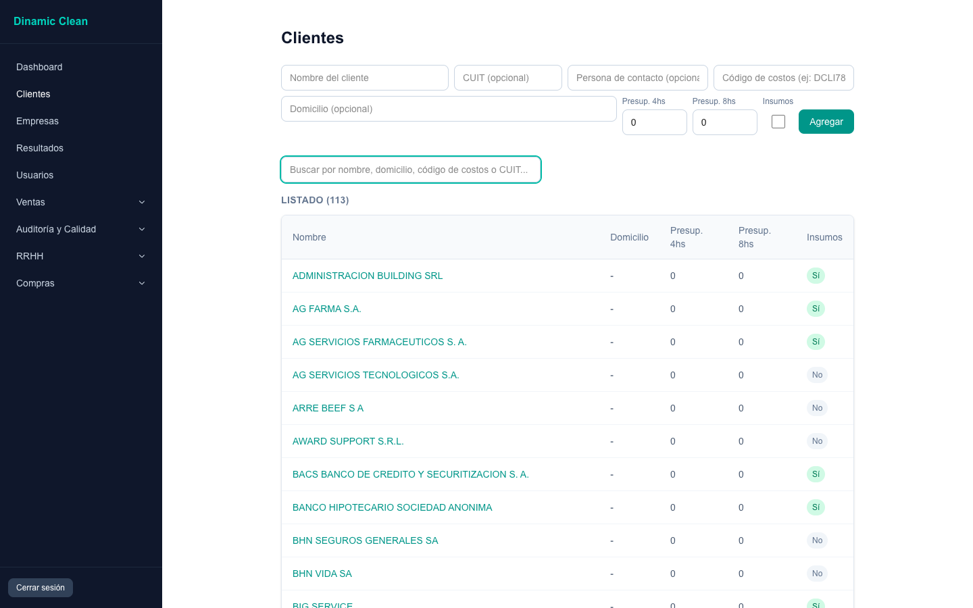
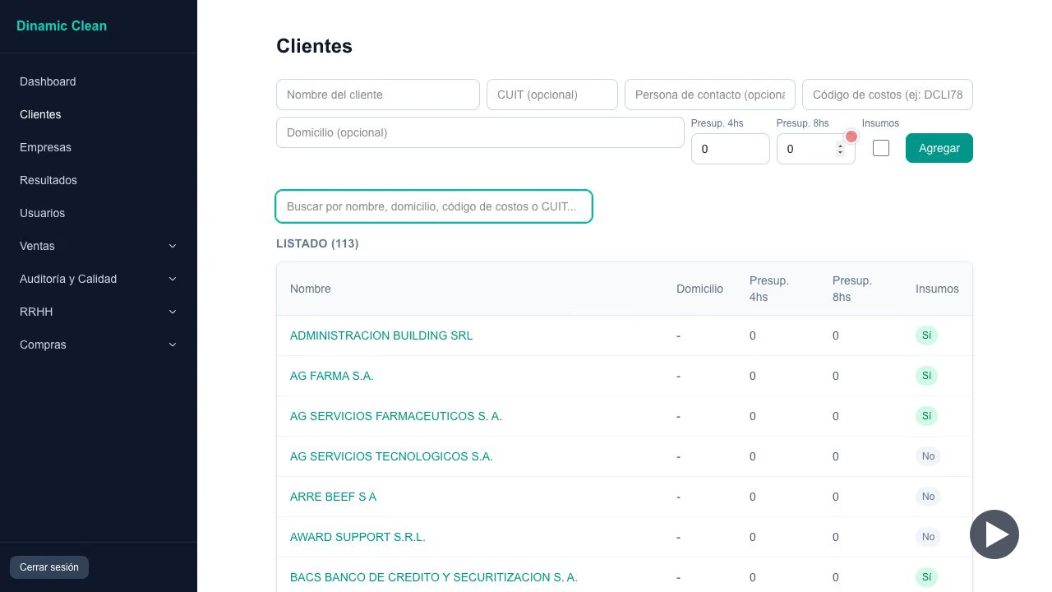
CLIENTES
Crear, buscar y listar conviven en la misma pantalla
1
2
3
Video 2 · Funciones mezcladas en una misma pantalla
Cada tarea necesita su propio momento: encontrar, crear, editar.
PROBLEMA HOY
① Alta · ② Búsqueda · ③ Lista de 113 clientes
Dinamic Clean · Auditoría UX/UI
13
Notes:
Qué veo: arriba un formulario de ocho campos, luego el buscador y debajo 113 clientes. Por qué importa: quien solo quiere buscar ve primero un formulario de alta, y quien quiere crear ve una lista. Qué proponemos: un listado para encontrar y una pantalla propia para crear.

Slide 14
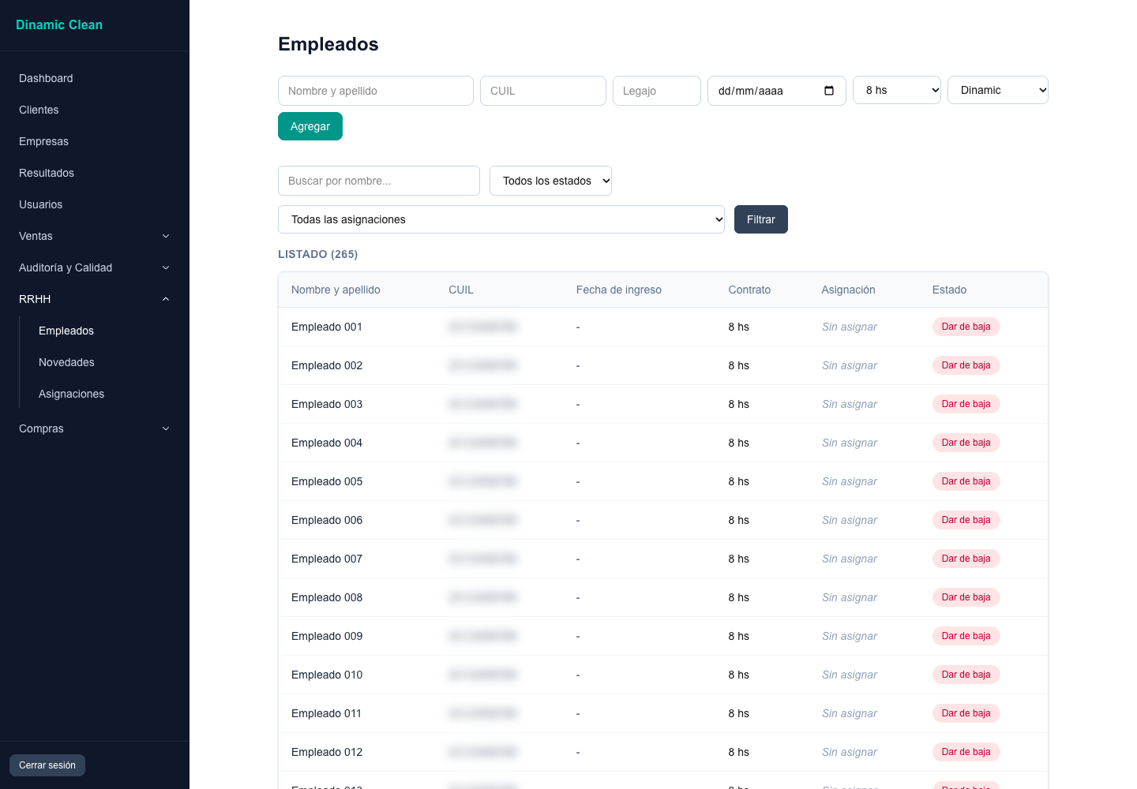
RRHH · EMPLEADOS
Una lista extensa obliga a recorrer
PROBLEMA HOY
1
1
Formulario de alta sobre la lista
2
2
Búsqueda y filtros
3
6 columnas con datos secundarios
3
5
4
«Dar de baja» repetido en cada fila
4
265 empleados, 25 por página
5
PROPUESTA
Buscar empleado…
Estado ▾
Asignación ▾
Contrato ▾
148 resultados (ejemplo)
Empleado 001
Ver ficha ›
⋯
Empleado 002
Ver ficha ›
⋯
Empleado 003
Ver ficha ›
⋯
Cuando una lista crece, necesitamos ayudar a encontrar, no obligar a recorrer.
Dinamic Clean · Auditoría UX/UI
14
Notes:
Qué veo: un formulario de alta, búsqueda y filtros arriba, y debajo 265 empleados con «Dar de baja» repetido en cada fila. Por qué importa: la información secundaria compite con la tarea principal, que es encontrar a una persona. Qué proponemos: búsqueda y filtros claros, detalle fuera de la tabla y acciones secundarias en un menú. Nombres y CUIL de la captura están reemplazados.

Slide 15
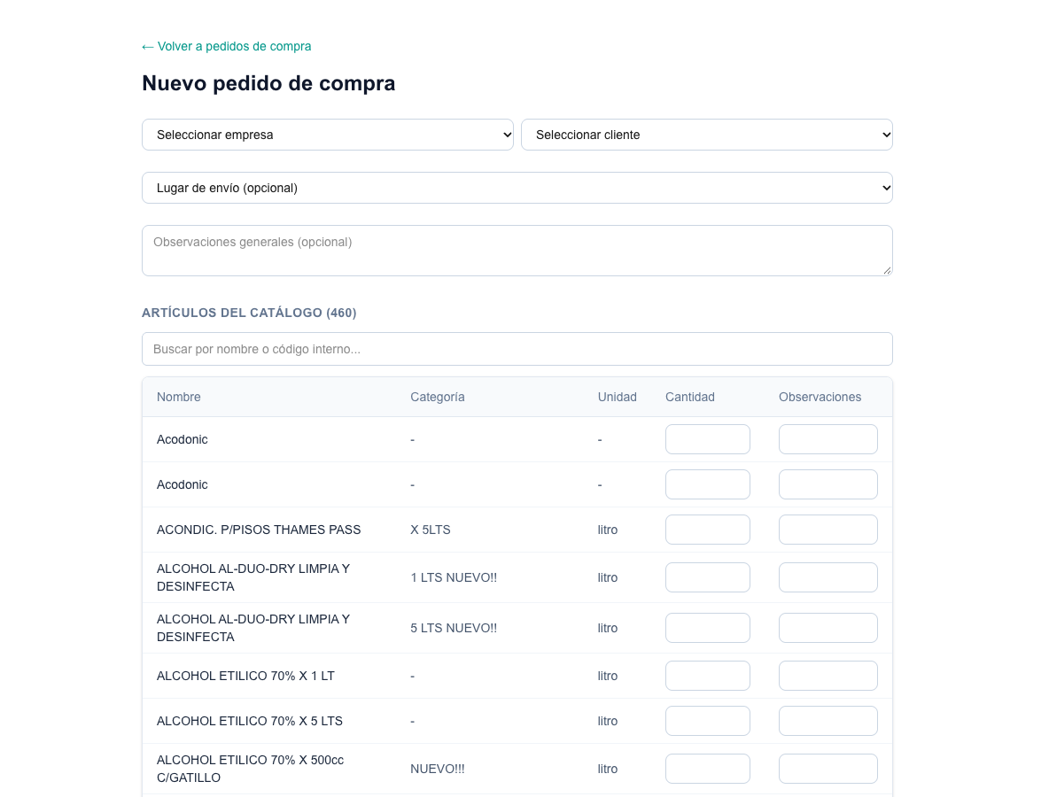
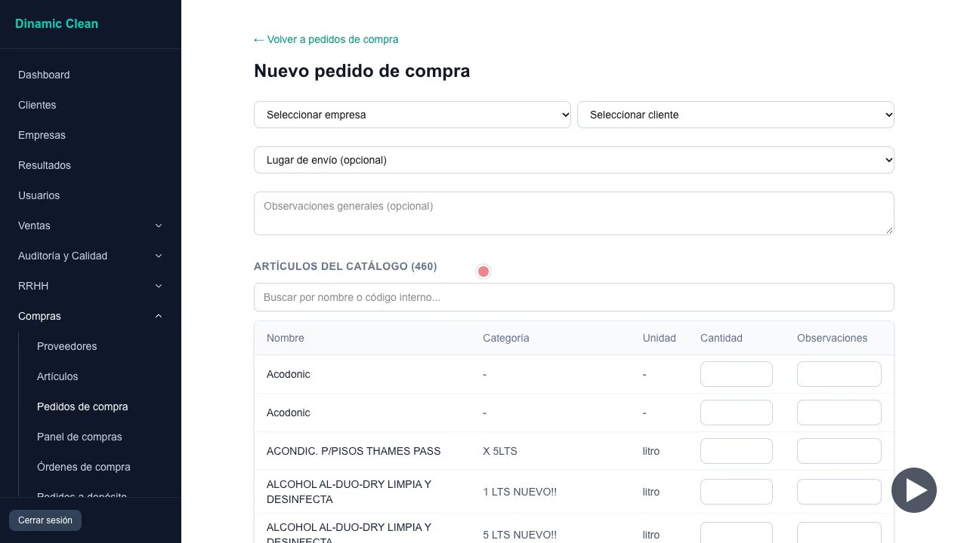
COMPRAS · NUEVO PEDIDO
Para pedir tres productos hay que pasar por 460
1
3
2
4
Objetivo real
Pantalla actual
Pedir 3 productos
460 productos disponibles
① Datos del pedido ② 460 artículos ③ Buscador ④ Dos campos por fila
460 artículos × 2 campos por fila. La carga está en lo que se muestra, no en lo que se necesita.
Dinamic Clean · Auditoría UX/UI
15
Notes:
Qué veo: el formulario de pedido muestra todo el catálogo, con dos campos por cada artículo. Por qué importa: el objetivo real es pedir pocos productos, pero la pantalla pone todo el catálogo delante. Qué proponemos: buscar y agregar solo las líneas del pedido.

Slide 16
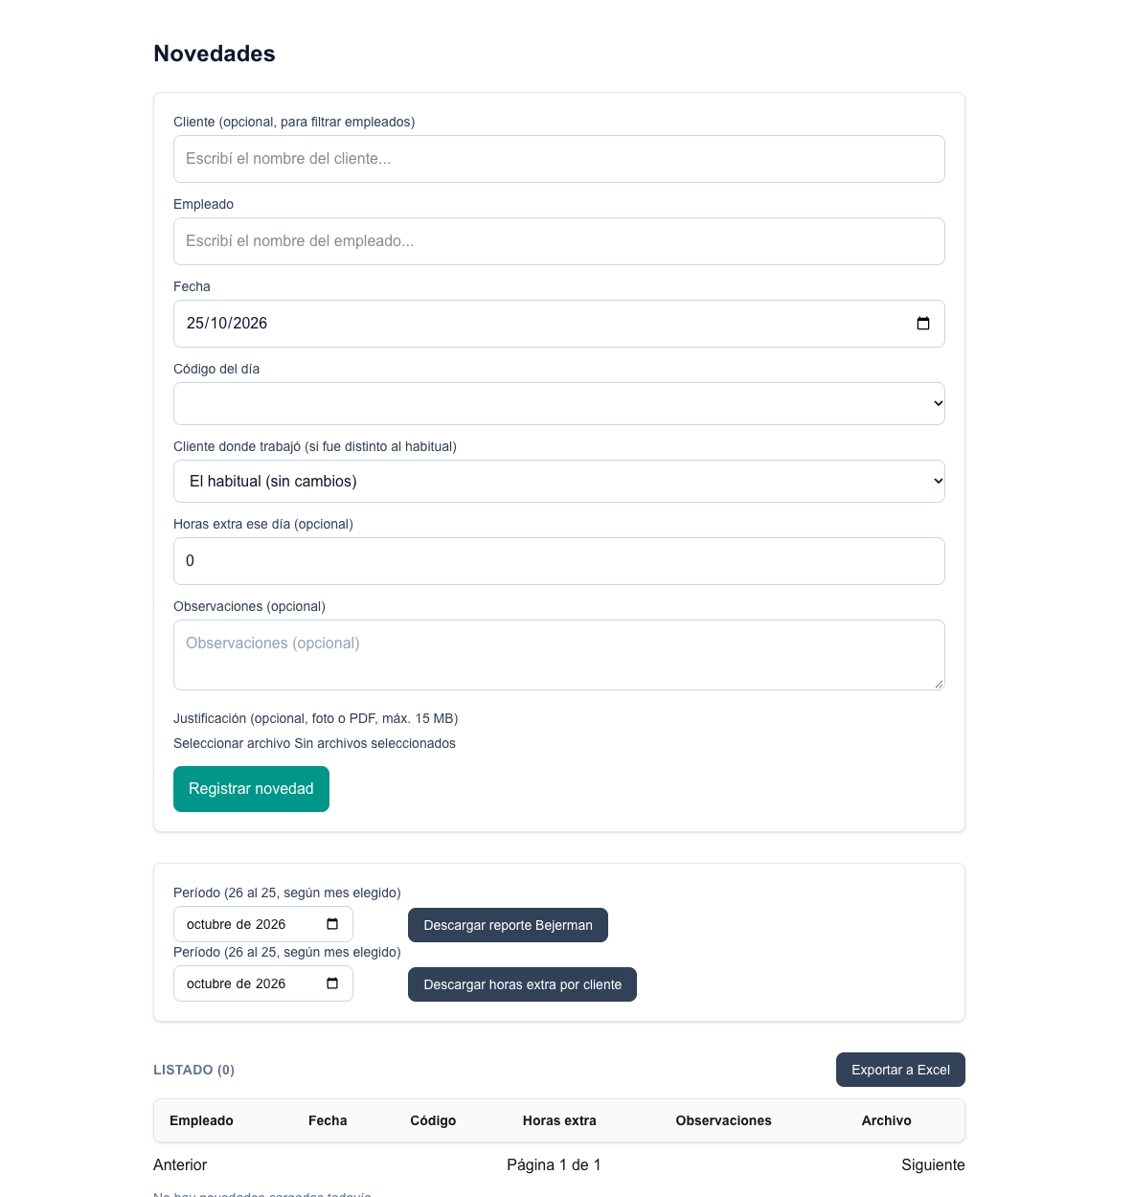
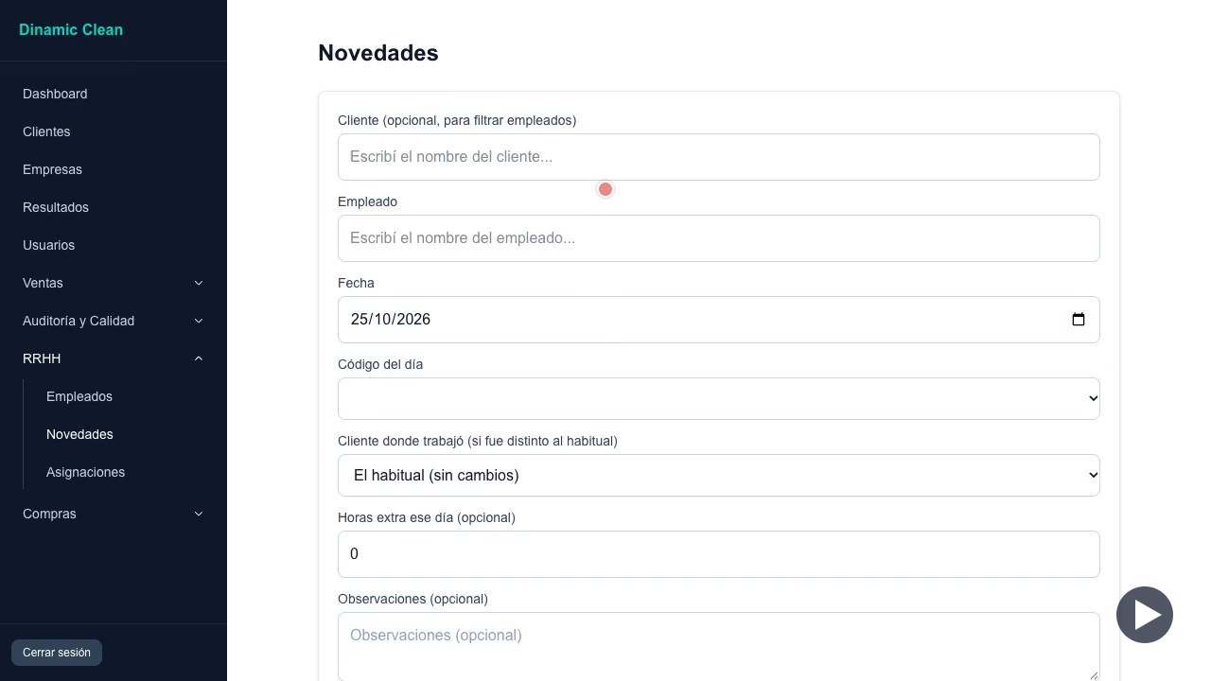
RRHH · NOVEDADES
Seis tareas comparten una única pantalla
1
Seis tareas
compiten por
atención.
Video 4 · Recorrido de la pantalla de Novedades
1
Registrar novedad
2
Reporte Bejerman
2
3
Reporte horas extra
4
Listado
3
4
5
5
Exportar
6
Paginación
6
PROPUESTA
Registrar, reportar y consultar, cada uno en su lugar.
Dinamic Clean · Auditoría UX/UI
16
Notes:
Qué veo: registrar una novedad, bajar dos reportes, ver el listado, exportar y paginar, todo en una misma página. Por qué importa: tareas con propósitos distintos compiten por atención. Qué proponemos: separar registrar, reportar y consultar. En este ambiente el listado de novedades está vacío.

Slide 17
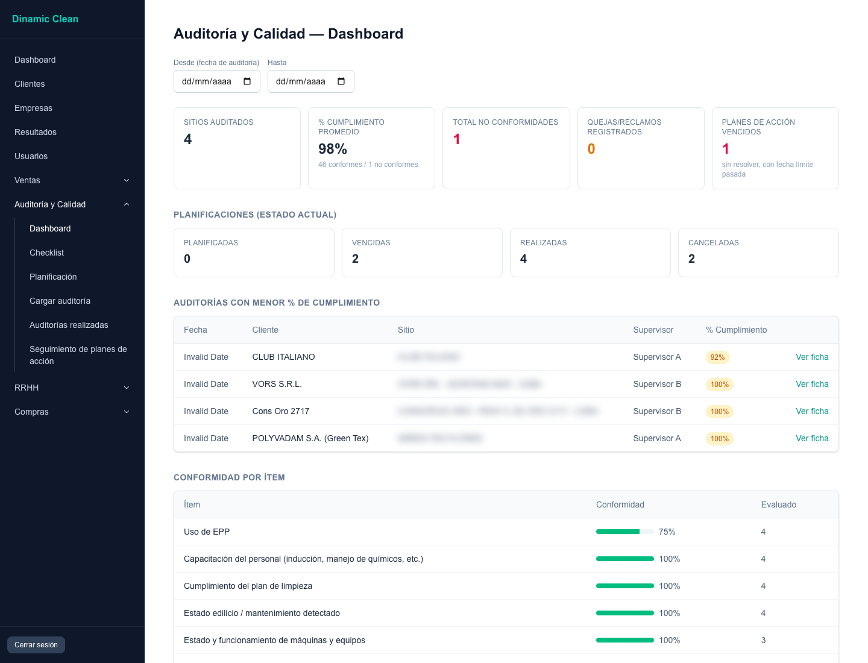
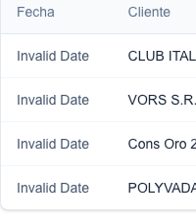
AUDITORÍA Y CALIDAD · DASHBOARD
Un dato incorrecto llega directamente a una pantalla operativa
IMPACTO
Baja la confianza
en lo que muestra la pantalla
Cuesta leer el historial
1
de auditorías
Invalid Date × 4
Es un ejemplo visible de por qué necesitamos ordenar cómo cada módulo presenta y valida la información.
Dinamic Clean · Auditoría UX/UI
17
Notes:
Qué veo: en el ranking de auditorías, la columna Fecha muestra «Invalid Date» en cuatro filas. Por qué importa: baja la confianza en lo que se ve y cuesta leer el historial. Qué proponemos: no es que el sistema esté roto; es un ejemplo visible de por qué necesitamos ordenar cómo cada módulo presenta y valida la información.

Slide 18
AUDITORÍA Y CALIDAD · DASHBOARD
Indicadores, alertas, detalle y análisis en una sola pasada
PROBLEMA HOY
1
5 indicadores y alertas
1
2
4 estados de planificación
2
3
Ranking de menor cumplimiento
4
Conformidad por ítem
3
La pregunta que ordena
todo diseño:
4
¿Qué decisión tiene que tomar el usuario en esta pantalla?
Dinamic Clean · Auditoría UX/UI
18
Notes:
Qué veo: cinco indicadores, cuatro estados de planificación, un ranking y una tabla de conformidad por ítem en la misma pantalla. Por qué importa: la persona no sabe por dónde empezar. Qué proponemos: partir de la decisión que debe tomar y mostrar primero eso.

Slide 19
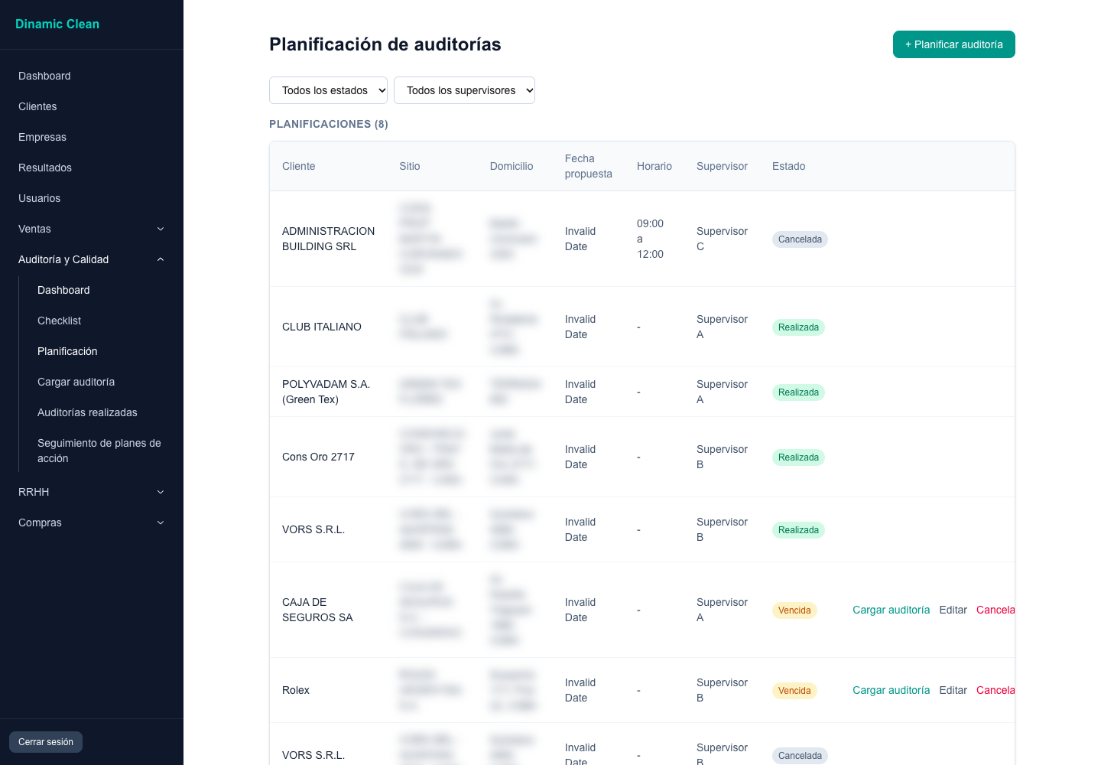
AUDITORÍA Y CALIDAD · PLANIFICACIÓN
La tabla intenta ser listado, detalle y panel de acciones
PROBLEMA HOY
1
Muchas columnas en una sola tabla
1
2
2
«Invalid Date» en las fechas
3
Cargar auditoría · Editar · Cancelar a la vista, cortadas en el borde
PROPUESTA
Tabla corta
Ficha
Cliente · Fecha · Estado
Detalle de la planificación
3
Cliente · Fecha · Estado
Cargar auditoría
Cliente · Fecha · Estado
Editar
Cancelar
Una tabla para encontrar. Una ficha para actuar.
Dinamic Clean · Auditoría UX/UI
19
Notes:
Qué veo: ocho planificaciones con fechas «Invalid Date» y las acciones Cargar auditoría, Editar y Cancelar a la vista, cortadas en el borde derecho. Por qué importa: la tabla hace tres trabajos a la vez. Qué proponemos: una tabla corta para encontrar y una ficha para actuar. Sitio y domicilio de la captura están difuminados.

Slide 20
LA IDEA CENTRAL
El problema no es la cantidad de funciones
FUNCIÓN
≠
PROBLEMA
Mezcladas
FUNCIONES MEZCLADAS
=
CARGA
Separadas
Mantenemos todas las funciones. Cambiamos dónde vive cada una.
Dinamic Clean · Auditoría UX/UI
20
Notes:
Qué veo: una función no es un problema; el problema aparece cuando funciones distintas se mezclan en un mismo lugar. Por qué importa: eso cambia la conversación, porque no proponemos quitar nada. Qué proponemos: ordenar, no recortar.

Slide 21
LA IDEA CENTRAL
Separar responsabilidades
Lista
Ficha
Editar
Reporte
Dashboard
sirve para
sirve para
sirve para
sirve para
sirve para
encontrar
entender
cambiar
analizar
decidir
Cada pantalla tiene un propósito claro. La persona sabe qué hacer en cada una.
Dinamic Clean · Auditoría UX/UI
21
Notes:
Qué veo: cinco espacios, cada uno con una sola tarea. Por qué importa: cuando una pantalla tiene un propósito claro, la persona sabe qué hacer. Qué proponemos: Lista para encontrar, Ficha para entender, Editar para cambiar, Reporte para analizar y Dashboard para decidir.

Slide 22
LA IDEA CENTRAL
Cuando todo depende de todo, cualquier cambio afecta más lugares
PROBLEMA HOY
PROPUESTA
Listado
Ficha
Acciones
Ficha
Listado
Dashboard
Nuevo
Editar
Reportes
Editar
Nuevo
Reportes
Dashboard
Cuando todo depende de todo, cualquier cambio afecta más lugares.
Cada parte tiene un propósito claro, pero sigue conectada con las demás.
Mismas funciones. Relaciones claras.
Dinamic Clean · Auditoría UX/UI
22
Notes:
Qué veo: a la izquierda, siete piezas conectadas entre sí; a la derecha, las mismas piezas con relaciones claras. Por qué importa: un cambio chico en un sistema enredado toca muchos lugares. Qué proponemos: cada parte con un propósito claro, pero conectada con las demás.

Slide 23
UN LENGUAJE COMÚN
Hoy cada módulo resuelve lo mismo de otra manera
PROBLEMA HOY
PROPUESTA
Listado
Ficha
Nuevo / Editar
encontrar
entender
cambiar
El mismo patrón para Clientes, Empleados, Empresas y Proveedores.
Clientes
Empleados
Alta · buscador · lista
Alta · 3 filtros · lista · baja en cada fila
Quien aprende un módulo ya sabe usar los demás.
Crear, buscar, listar y accionar conviven distinto en cada módulo.
Dinamic Clean · Auditoría UX/UI
23
Notes:
Qué veo: Clientes y Empleados hacen lo mismo (crear, buscar, listar, accionar) pero lo ordenan distinto. Por qué importa: quien aprende un módulo no puede reutilizar lo aprendido. Qué proponemos: un patrón único: Listado, Ficha, Nuevo y Editar.

Slide 24
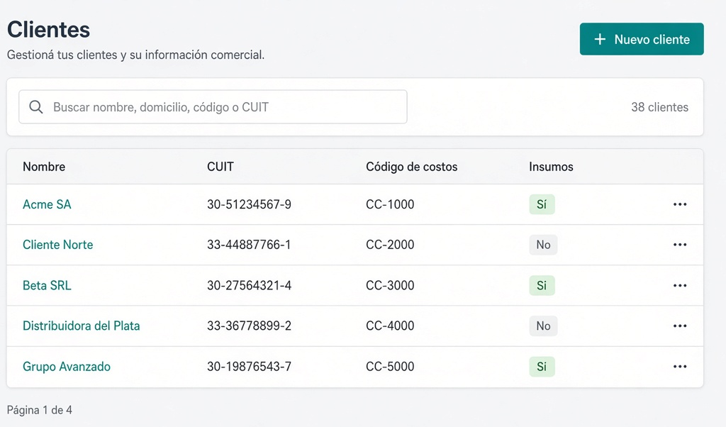
ANTES / PROPUESTA · CLIENTES
Clientes: de una pantalla que hace todo a un patrón claro
PROBLEMA HOY
PROPUESTA
1
1
2
3
2
3
1
Alta, búsqueda y lista juntas
1
«Nuevo cliente» abre su propia pantalla
2
Columnas de presupuesto con ceros repetidos
2
Búsqueda primero, con el total a la vista
3
113 clientes en una única lista
3
Acciones de cada fila dentro de un menú «⋯»
Dinamic Clean · Auditoría UX/UI
24
Notes:
Qué veo: a la izquierda la pantalla real de Clientes; a la derecha una propuesta ilustrativa. Por qué importa: muestra el mismo contenido repartido por tareas. Qué proponemos: listado para encontrar, pantalla propia para crear y ficha para ver el detalle. La propuesta es un diseño ilustrativo, no una pantalla final.

Slide 25
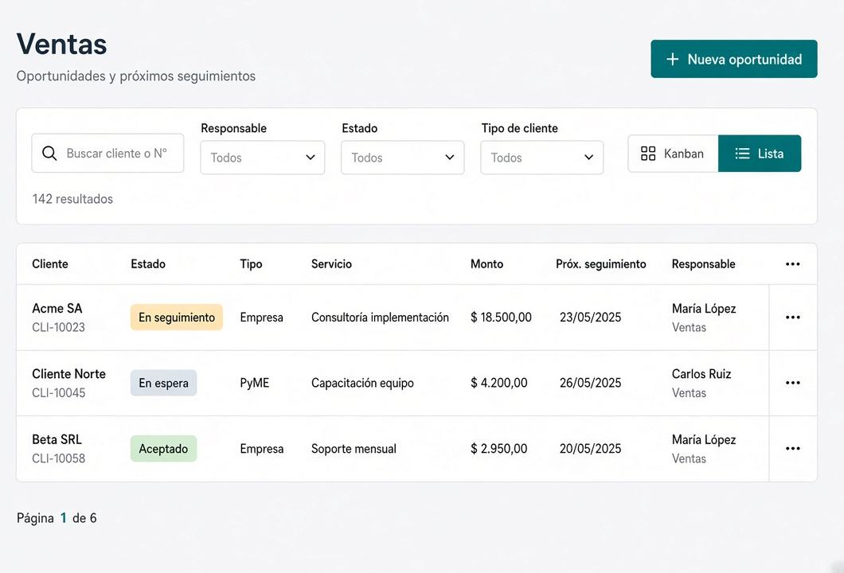
ANTES / PROPUESTA · VENTAS
Ventas: columnas clave en la lista, el resto en la ficha
PROBLEMA HOY
PROPUESTA
3
1
2
3
1
2
1
7 destinos de Ventas en el menú
1
«Nueva oportunidad» como acción visible
2
16 columnas en la lista
2
Pocas columnas; el detalle en la ficha
3
Cuatro filtros sin un total de resultados
3
Lista y Kanban con un selector, y «142 resultados»
Dinamic Clean · Auditoría UX/UI
25
Notes:
Qué veo: el listado real con dieciséis columnas frente a una propuesta con columnas clave. Por qué importa: la lista sirve para encontrar, no para leerlo todo. Qué proponemos: columnas clave, selector Kanban o Lista, y «Nueva oportunidad» como acción dentro del trabajo. Propuesta ilustrativa.

Slide 26
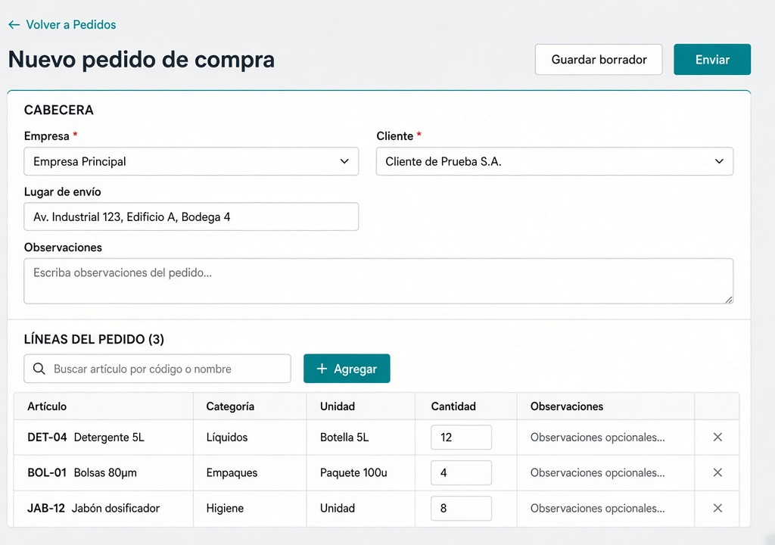
ANTES / PROPUESTA · COMPRAS
Pedido: agregar solo lo que se necesita
PROBLEMA HOY
PROPUESTA
3
3
1
2
1
2
1
460 artículos en pantalla
1
«Líneas del pedido (3)»: solo lo que se pidió
2
Dos campos por cada artículo
2
Se agrega buscando por código o nombre
3
Datos del pedido mezclados con el catálogo
3
Cabecera separada de las líneas
Dinamic Clean · Auditoría UX/UI
26
Notes:
Qué veo: el formulario real con 460 artículos frente a una propuesta con líneas del pedido. Por qué importa: el objetivo es pedir pocos productos. Qué proponemos: buscar y agregar artículos al pedido. Propuesta ilustrativa.

Slide 27
ANTES / PROPUESTA · NOVEDADES
Novedades: registrar, reportar y consultar, cada uno en su lugar
PROBLEMA HOY
PROPUESTA
1
2
3
1
Registrar
Reportes
Listado
Empleado
Fecha
Código del día
Horas extra
2
Observaciones y justificación
3
Registrar novedad
1
Seis tareas en una sola pantalla
1
Pestañas: Registrar · Reportes · Listado
2
Reportes y listado debajo del formulario
2
Cada reporte en su propio lugar
3
Registrar y consultar sin separación
3
Una tarea por vez, con foco
Dinamic Clean · Auditoría UX/UI
27
Notes:
Qué veo: la pantalla real con seis tareas frente a una propuesta con tres espacios. Por qué importa: la persona suele hacer una tarea por vez. Qué proponemos: pestañas Registrar, Reportes y Listado. Esquema ilustrativo.

Slide 28
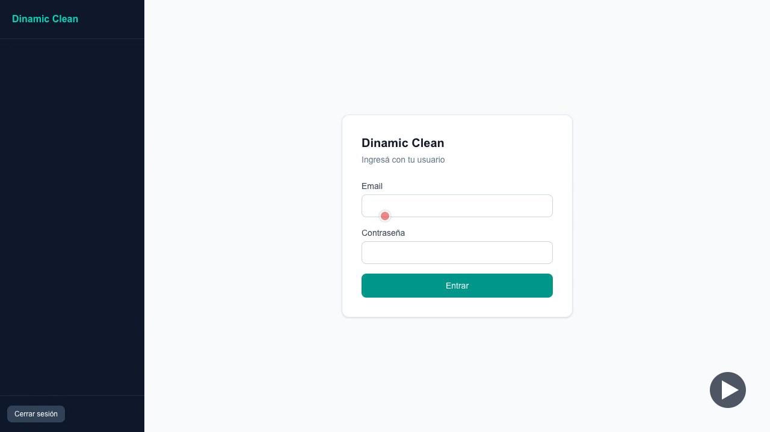
ANTES / PROPUESTA · INGRESO
Ingreso: una puerta de entrada simple y un inicio que orienta
PROBLEMA HOY
PROPUESTA
1
3
Inicio
1
Ventas
Clientes
2
Dinamic Clean
RRHH
Compras
Entrar
Auditoría
Resultados
2
Sin menú ni botones ajenos
1
Menú lateral vacío antes de ingresar
1
Ingreso a pantalla completa, sin menú
2
«Cerrar sesión» visible sin haber ingresado
2
Una sola acción: «Entrar»
3
El ingreso usa el mismo marco que el resto
3
Después, un inicio con acceso a cada área
Dinamic Clean · Auditoría UX/UI
28
Notes:
Qué veo: el ingreso real, con el menú lateral vacío y el botón Cerrar sesión visibles antes de entrar, frente a una propuesta de ingreso a pantalla completa y un inicio con accesos por área. Por qué importa: es lo primero que ve cada persona. Qué proponemos: ingreso simple y un inicio que lleve a cada área. Esquema ilustrativo.

Slide 29
QUÉ GANA QUIEN LO USA
Menos esfuerzo para hacer lo mismo de siempre
Encuentra
Entiende
Hace
Aprende
Confía
más rápido lo que busca
dónde está y qué puede hacer
una tarea por vez, con foco
una vez y lo usa en todo
en lo que ve en pantalla
Mismas funciones. Menos esfuerzo para encontrarlas.
Dinamic Clean · Auditoría UX/UI
29
Notes:
Qué veo: cinco beneficios para la persona que usa la aplicación. Por qué importa: el objetivo es que cada tarea sea más clara, no que haya más funciones. Qué proponemos: medir estos beneficios con tareas reales antes de decidir.

Slide 30
QUÉ GANA DINAMIC CLEAN
Sabemos dónde debe vivir cada nueva función
PROBLEMA HOY
PROPUESTA
Para agregar algo nuevo hay que entender una pantalla con muchas responsabilidades.
Sabemos dónde debe vivir cada nueva función.
Mantenimiento
Capacitación
Consistencia
Evolución
Menor riesgo
más simple
más corta
entre módulos
ordenada
al cambiar
Cambiar una función puede afectar otras que viven en la misma pantalla. Con espacios claros, ese riesgo baja.
Dinamic Clean · Auditoría UX/UI
30
Notes:
Qué veo: a la izquierda, agregar algo hoy exige entender una pantalla con muchas responsabilidades; a la derecha, cada función nueva tiene un lugar definido. Por qué importa: baja el costo de cambiar y de capacitar. Qué proponemos: mantenimiento más simple, capacitación más corta, consistencia, evolución ordenada y menor riesgo.

Slide 31
CÓMO AVANZAR
Un módulo por vez, sin perder lo que ya funciona
1
2
3
4
Elegir un módulo piloto
Validar con quienes lo usan
Replicar el patrón
Seguir módulo por módulo
Por ejemplo, Clientes.
Con tareas reales.
Empleados, Empresas, Proveedores.
Ventas, Compras, Novedades.
Cada paso conserva todas las funciones y se valida antes del siguiente.
Dinamic Clean · Auditoría UX/UI
31
Notes:
Qué veo: cuatro pasos para avanzar de a poco. Por qué importa: cada módulo se puede validar antes de pasar al siguiente. Qué proponemos: elegir un módulo piloto, por ejemplo Clientes, validarlo con quienes lo usan y replicar el patrón. Los plazos se definen en conjunto.

Slide 32
PRÓXIMO PASO
Validar antes de implementar
1
2
3
Mostrar las propuestas
Probar con tareas reales
Decidir juntos
a quienes usan cada módulo
buscar, crear, editar, reportar
qué se ordena primero
Dinamic Clean ya funciona.
La propuesta es ordenar cómo crece, sin perder ninguna función.
Dinamic Clean · Auditoría UX/UI
32
Notes:
Qué veo: el cierre. Por qué importa: las propuestas son ilustrativas y deben probarse con quienes usan cada módulo. Qué proponemos: mostrar las propuestas, probarlas con tareas reales y decidir juntos qué se ordena primero.

